Slide 1

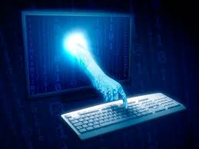
Távoktatás tapasztalatai
A Nemzeti Pedagógus Kar megfontolandó tanácsai alapján
(Megjelent NPK honlapján 2020.március 24-én)

Slide 2

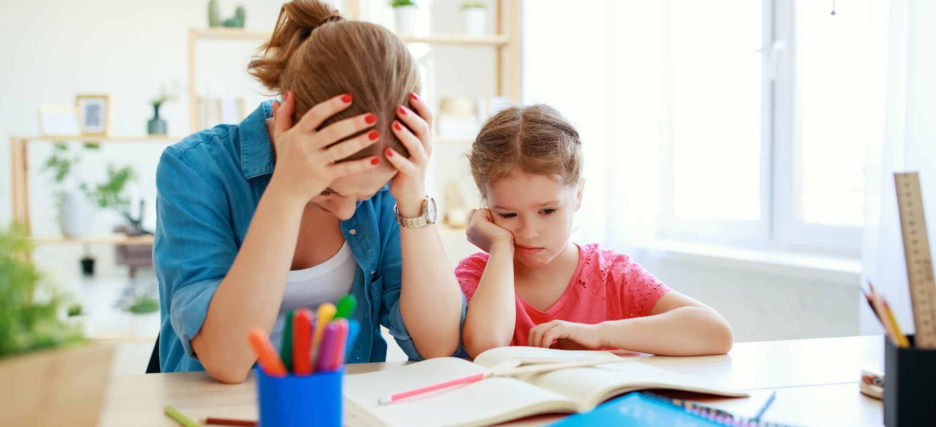
I. A tanulók érdekében

Slide 3
I. A tanulók érdekében
Eszközellátottság nem egyforma. Átlagosan a családok 5 %-a nem rendelkezett eszközzel (lap-top, tablet, okostelefon, asztali gép).
A távoktatásban a digitális tudása nem elégséges a tanulók és a szülők egy részének. A szülők 6 %-a az okos telefonokat csak kapcsolattartásra használja, más funkcióra nem.

Slide 4
I. A tanulók érdekében
Lakosság kis részének szegregációja következtében (hátrányos helyzetű tanulók) nincs áram és víz a lakásokban. Áram nélkül nincs digitális oktatás.
Internet hozzáférés nagyobb probléma. Magyarországon a családok 13,7% -nak nincs internet hozzáférése (KSH -2019).
Megnövekedett 20- 50 %-os értékkel az internetszolgáltatók forgalma. Ingyenesen kellene biztosítani a rászorultak esetében az internet hozzáférést (Nemzeti Konzultáció).
Internetlefedés Magyarországon- régiónként.

Slide 5
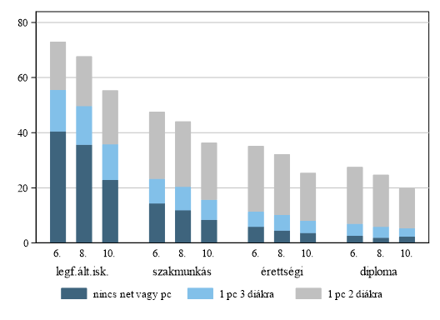
I. A tanulók érdekében
Országos és területi eltérések. Családok közötti eltérések(szülők iskolai végzettsége szerint- Index).

Slide 6
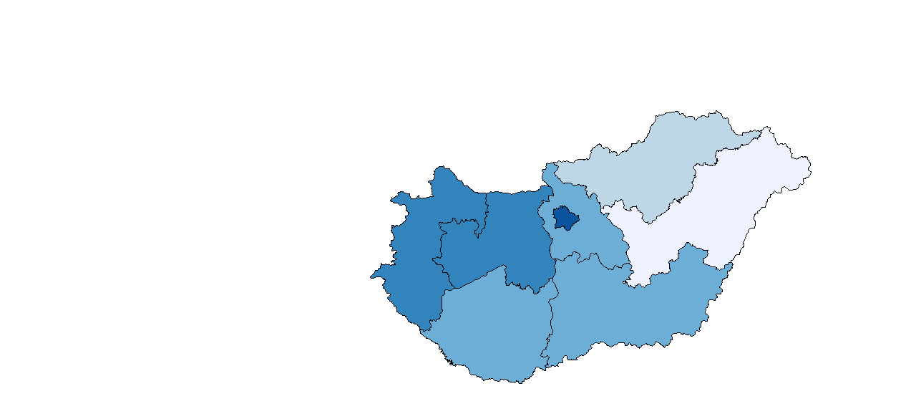
I. A tanulók érdekében
Internet lefedés Magyarországon (260- 450 db- ezer főre)

Slide 7
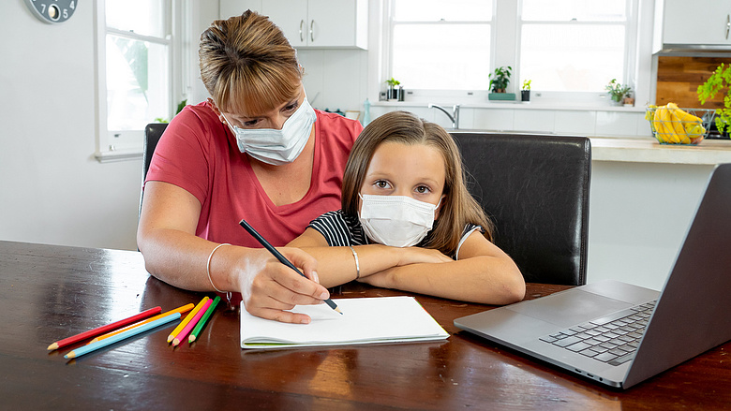
I. A tanulók érdekében
Az iskola, pedagógus nem várhatja el, hogy mindenki minden eszközzel rendelkezzen, neki kell alkalmazkodnia a körülményekhez (jótékonysági akciók, iskolai eszközkölcsönzés, árkedvezmények). Az sms-től az online tanórákig.

Slide 8
I. A tanulók érdekében
Egyik iskola, pedagógus sem gondolhatja úgy, hogy az órarendi órákat egy az egyben online tartja meg. A digitális munkarend nem az órák online tartását jelenti. Más munkarendre kellett áttérni, és nem tanítási órákat kellett tartani (egy nap hat tanórát lehetetlen online leadni és arra felkészülni) .
Napjainkban a vegyes oktatásnál a szülők valós és digitális oktatást is szeretnének egyszerre (hiányzó tanulóknak online tananyag leadást kérnek).
Bár sokan használták a Kréta rendszer „házi feladat” funkcióját a feladatok elküldésére és ennek dokumentálására, nem szabad elfeledkezni arról, hogy nem házi feladatot küldtünk, hanem a tanítási órákat igyekeztünk feladatok küldésével pótolni.

Slide 9
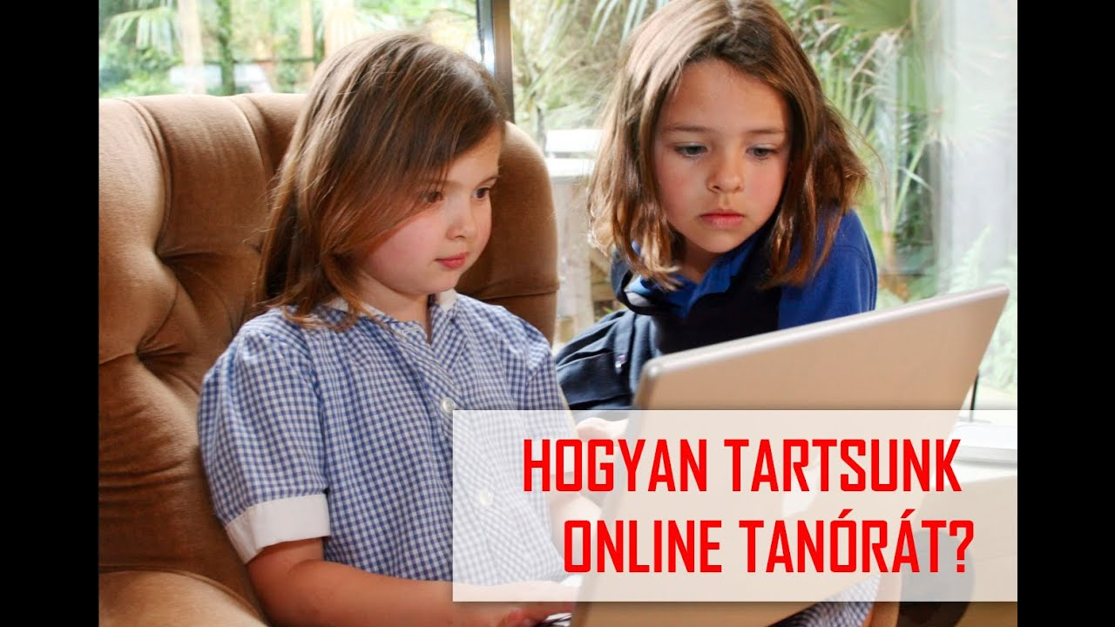
I. A tanulók érdekében

Slide 10
I. A tanulók érdekében
A pedagógusok párhuzamos adminisztrációra kényszerültek a leadott tananyag tartalmi bizonyíthatósága és az ellenőrzések miatta Kréta és online felületen, továbbá a hiányzó tanulók is igényelték a digitális tanóra utólagos megtekintését.).
Ha alkalmaz is az iskola élő online jelenléttel használt eszközt, nem szabad az ismeretátadást egyedül erre koncentrálni. Gondolni kell azokra is, akik valamilyen technikai hiányosság vagy hiba miatt nem, vagy csak részben, vagy csak gyenge minőségben tudták követni az adott órát, bejelentkezést.

Slide 11
I. A tanulók érdekében
Bár sok kiváló eszközből válogathatunk, lehetőség szerint ne használjon az iskola többféle online platformot, arra kell törekedni, hogy az intézmény e tekintetben egységes legyen. Egyrészt nem mindenki rendelkezik egyforma technikai feltételekkel, másrészt ha egy család több gyermekének több pedagógus elvárása szerint kell különféle felületekre regisztrálnia, bejelentkeznie, kijelentkeznie, egy idő után könnyen követhetetlenné válhat a helyzet. A túl sok felület alkalmazása adatvédelmi problémákhoz is vezethet.
Vegyük figyelembe, hogy a közösségi oldalak a magánszféra részét képezik, ezért oktatási célra nem ajánlatos használni ezeket. Nem várható el egyetlen tanulótól sem (és ez nem csak a digitális oktatásra igaz), hogy azért regisztráljon egy közösségi oldalra, hogy a tananyagot megkapja. Ezek kiválóan alkalmasak viszont a kapcsolattartásra, de mivel az ezekhez való csatlakozás csakis egyéni döntés lehet, a kapcsolattartásnak sem lehetnek kizárólagos eszközei

Slide 12
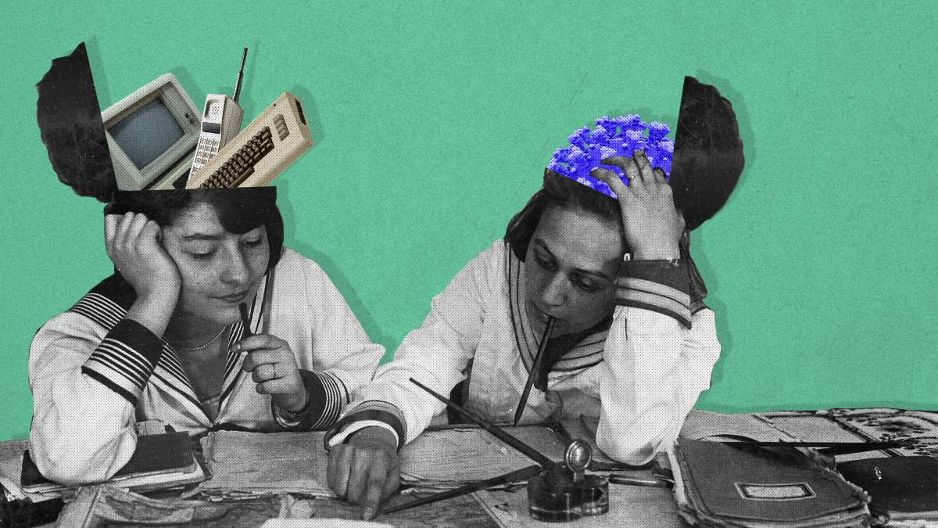
I. A tanulók érdekében
Ne telepedjünk rá a tanuló, a család egész napjára! Ahogy a hagyományos munkarendben, a digitális munkarendben is legyen kezdete és vége az iskolai napnak! A tanulóknak szabadidőre, kikapcsolódásra, mozgásra is szükségük van, attól, hogy „egész nap otthon ülnek” az iskola még iskola marad.

Slide 13
I. A tanulók érdekében
Ezzel összefüggésben a számonkérésben is szakítani kell azzal a sémával, mely szerint a tanár feladja, a tanuló megtanulja, a tanár kikérdezi a tananyagot. Olyan feladatokat, munkákat kell értékelni, amelyek a tananyag megértését, illetve gyakorlati hasznosítását bizonyítják.
Szakítani kell a tananyag segédeszköz nélküli, memóriából történő felidézésének követelményével is. A digitális oktatásban sokkal inkább előtérbe kerül a források használata, a rendelkezésre álló adatok szellemileg kreatív, összefüggésekben való alkalmazása.

Slide 14

II. A nevelőtestület és iskola érdekében

Slide 15
II. A nevelőtestület és iskola érdekében
A tanároknak sem szabad megfeledkezniük arról, hogy nem csak az ő tantárgyuk létezik. Az egyes tantárgyak a pedagógiai program részeként egymást kiegészítve, egymást támogatva, egységes egészként szolgálják a tanulók képességfejlesztését. Az általános iskola, de még a középiskola sem egyetem, nem egy-egy diszciplína elsajátíttatása, hanem a komplex személyiségfejlesztés a feladata.
Fontos, hogy az otthon dolgozó pedagógus se feledkezzen meg arról, hogy munkáját egy nevelőtestület tagjaként végzi. Támogassuk egymást, osszuk meg egymással ötleteinket, tapasztalatainkat!

Slide 16
II. A nevelőtestület és iskola érdekében
Nagyon fontos a szakmai egységesség. Tudni kell a közösség tagjaként, a közösség saját elfogadott szabályai és egységes eljárásai szerint dolgozni ebben a munkarendben is.
Nem szabad elfeledkezni arról, hogy amit mi vállalunk a tanulók és a szülők felé, abból könnyen elvárás lehet a többi pedagógus felé is. Szép dolog az egyéni hősiesség, de csak olyasmit vállaljunk, ami a nevelőtestület minden tagjától elvárható, minden tagja által megvalósítható.

Slide 17

II. A nevelőtestület és iskola érdekében
Senkinek sem kell napi 24 órában pedagógusnak lennie. Meg kell teremteni a munka kereteit, a digitális munkarendben is. Kell hogy legyen kezdete és vége a munkaidőnek. A pedagógusnak is van családja, intim szférája amire vigyázni kell!
Egy tanórára készülés háromszoros időt is igénybe vett a hagyományoshoz tanórákhoz képest. Kiléptünk az iskolafalak közül, s nyilvánossá váltak tanóráink az online.

Slide 18
II. A nevelőtestület és iskola érdekében
Platformok és online oldalak veszélyei a pedagógusoknak: a szülők és gyerekek bármikor elérhetik, sok szűretlen információ eljut (pletykák). Túl bizalmassá válhat az online kapcsolat a pedagógus számára. Ezek a formák tovább működnek a szülőkkel jelenleg is.
Nagyon fontos a folyamatos kapcsolattartás, a kommunikáció, de nem kell bármikor válaszolni egy üzenetre, nem kell bármikor fölvenni a telefont. Meg kell teremteni a kapcsolattartás kereteit is.

Slide 19
II. A nevelőtestület és iskola érdekében
Nincs, és nem is lesz több szabadidőnk a digitális munkarendben. El kell végeznünk eddigi feladatainkat, de még azt is ki kell találnunk, hogy ezt hogyan tegyük, és sokkal időigényesebb, bonyolultabb a visszacsatolás is. Sokunknak ezen felül idős rokonairól is gondoskodnia kell, vagy szülőként egyszerre két szerepben is helyt kell állnia a digitális munkarendben. Ezt csak akkor tudjuk teljesíteni, ha tudunk szünetet tartani, ha tudunk minőségi időt tölteni önmagunkkal és szeretteinkkel. Ez sokkal fontosabb, mint egy jól megszerkesztett digitális óravázlat!

Slide 20

III. A szülők érdekében

Slide 21
III. A szülők érdekében
A szülők segítsége nagyon fontos ebben a helyzetben, de ne feledjük, a szülőknek nincs iskola! Senki nem alapozhatja arra a kijelölt feladatokat, hogy majd a szülő segít megoldani. Ha mégis muszáj igénybe venni a segítségüket (pl. kicsiknél), tekintettel kell lenni a szülők idejének és munkabírásának végességére is.
Ha feltétlenül szükség van a szülő segítségére, figyelembe kell venni azt is, hogy a szülő nem pedagógus.
A szülő részéről heti tervezés szükséges.

Slide 22
III. A szülők érdekében
Sajnos a szülők egy része nem ellenőrizte a gyerekének napi programját és előrehaladását. Hetek után a szülők elfáradtak.
A tanuló esetenként 10-12 órát is az iskolában tölt, ami nem biztos, hogy jó neki, de egészen biztos, hogy ártalmas, ha valaki (akár felnőtt is) 10-12 órát tölt a számítógép előtt. A szülők egy része képtelen ellenőrizni a gyerekek etikus internetezési szokásait (Szűrőprogramok, zárt platformokat hozható létre).

Slide 23
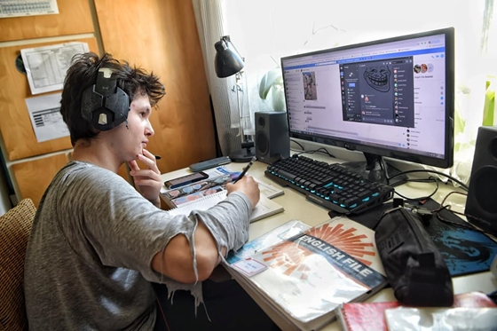
III. A szülők érdekében

Slide 24
III. A szülők érdekében
A szülők a távoktatás során érzékelték, hogy a pedagógusok milyen felelősségteljes, összetett szakmai munkát végeznek. A távoktatás elmúltával is érzékelhető, hogy tisztelettel és megbecsüléssel viszonyulnak az iskolához és a pedagógusokhoz.
Megnőtt a szülők, tanulók és pedagógusok felelőssége a távoktatás során.

Slide 25


Együtt megoldjuk ezt is!

